Slide 1
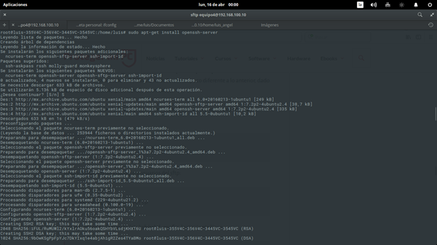

Configurar un SFTP(Linux)
Actualizamos la terminal
-sudo apt-get update
Instalar el paquete de openssh para servidores
-sudo apt-get install openssh-server

Slide 2
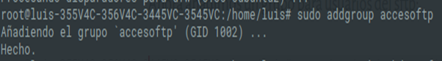
Añadimos un grupo para usuarios del sftp
-sudo addgroup accesoftp

Slide 3
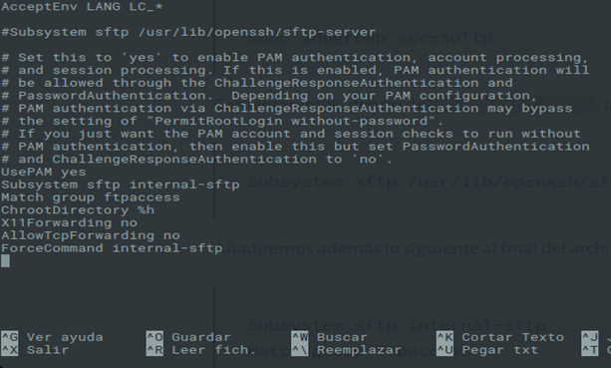
Comentaremos, dentro de /etc/ssh/sshd_config
-#Subsystem sftp /usr/lib/openssh/sftp-server
Y añadimos dentro del archivo
Subsystem sftp internal-sftp
Match group ftpaccess
ChrootDirectory %h
X11Forwarding no
AllowTcpForwarding no
ForceCommand internal-sftp

Slide 4
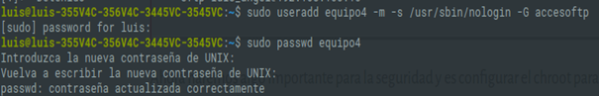
Y reiniciamos el servicio SSH:
sudo service ssh restart
Crearemos un usuario con Shell de tipo nologin y asociado al grupo accesosftp que hemos creado:
sudo equipo4 -m -s /usr/sbin/nologin -G accesoftp
sudo passwd equipo4

Slide 5
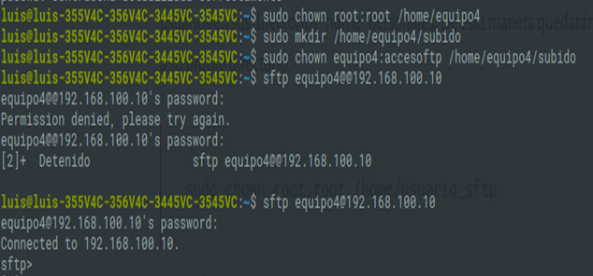
Para la seguridad y es configurar el chroot para los usuarios en sus directorios “home” personales. De esta manera quedarán restringidos a su propio directorio.
sudo chown root:root /home/equipo4
Crearemos un directorio llamando subido es donde irán a parar los directorios subidos por el usuario al servidor sftp:
sudo mkdir /home/equipo4/subido
sudo chown usuario_sftp:accesoftp /home/equipo4/subido

Slide 6
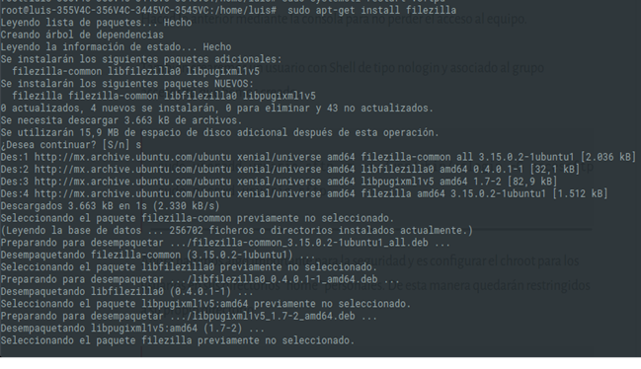
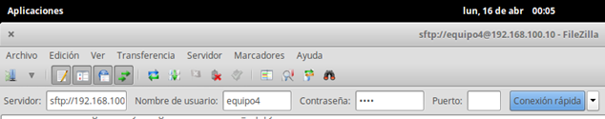
Y como podemos ver el servidor está configurado para ser utilizado
Ahora descargaremos Filezilla para visualizar al servidor
-sudo apt-get install filezilla
Después procedemos a llenar nuestro servidor a conectar, usuario y la contraseña

Slide 7
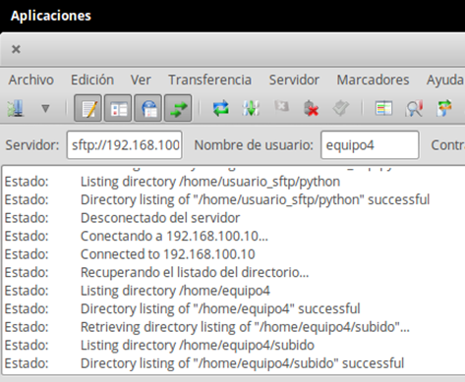
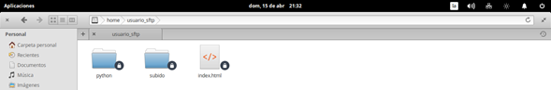
Después como vemos nuestra conexión al servidor fue un sucessful
Ahora vemos los archivos que tenemos nosotros lo que hicimos para que visualizamos algo fue copiar una carpeta de Python.

Slide 8
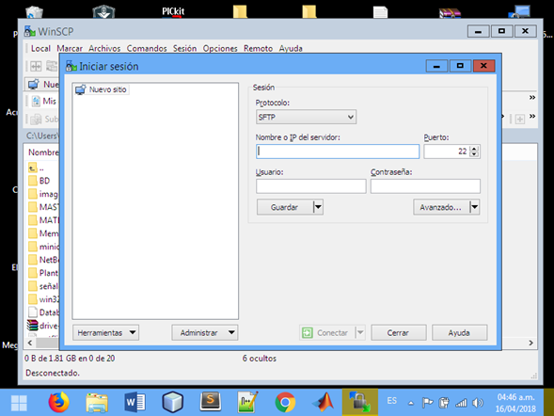
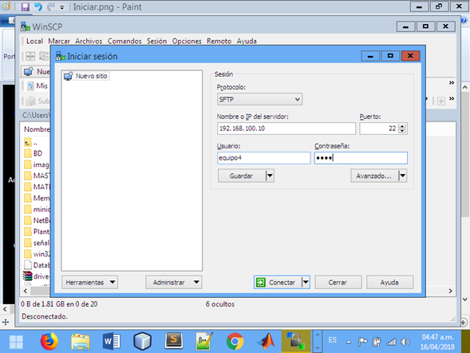
Después nos instalamos en un sistema operativo de Windows 7 WinSCP el cual la interfaz es muy amigable
Y llenamos los campos como en filezilla

Slide 9
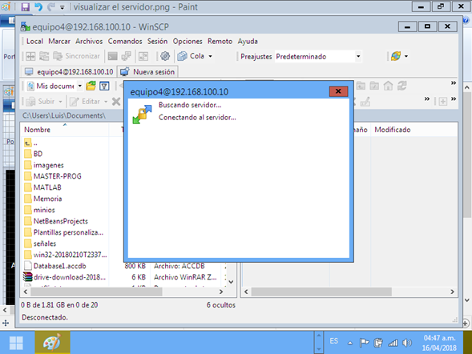
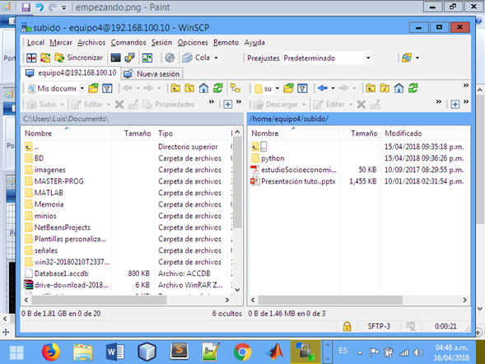
Y nos conectamos para visualizar el servidor
Vemos que se está conectando y a continuación podemos observar cómo es que el servidor solo contiene una carpeta de Python.

Slide 10
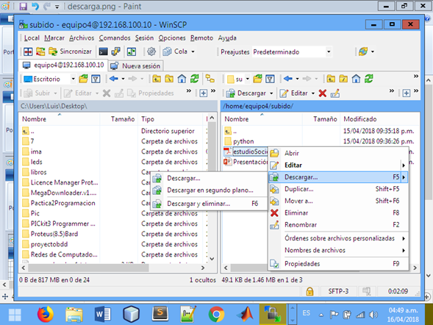
Ahora procederemos a descargar el estudio socioeconómico del servidor.

Slide 11
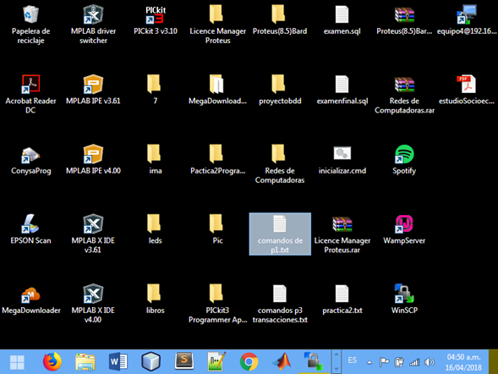
Y podemos ver que se guardará en desktop y visualizamos

Slide 12
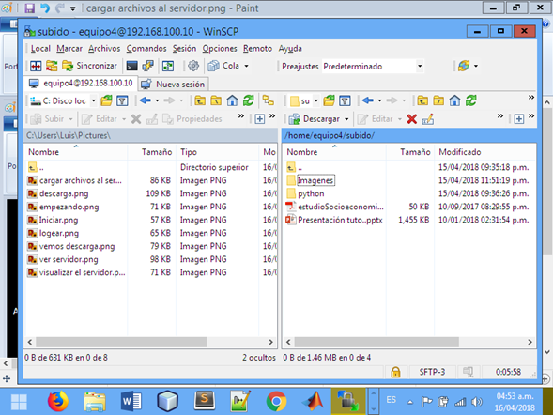
Ahora vamos a mandar unas capturas de pantalla de Windows al servidor que está montado en Linux pero antes de eso creamos una carpeta que se llame imágenes

Slide 13
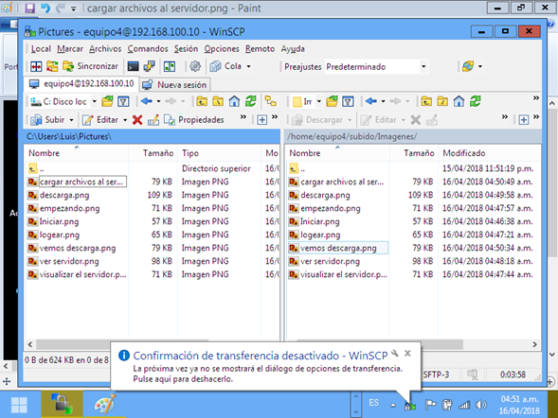
En la cual cargaremos las imágenes

Slide 14
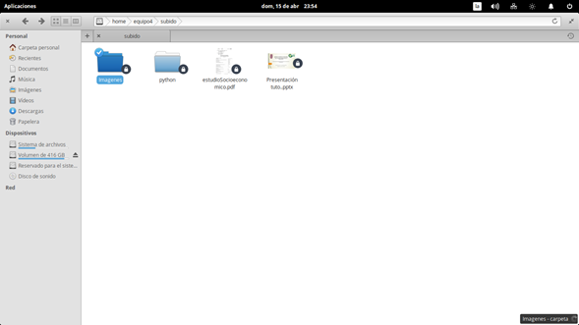
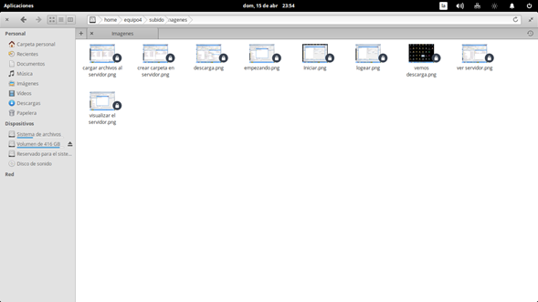
Como podemos observar las imágenes se pasaron con éxito al servidor ahora lo que observaremos es que en el servidor se visualicen en la carpeta donde se guardaran
Y como vemos se creó la carpeta imágenes en la cual al introducirnos vemos las imágenes en el servidor y bueno como vemos la realización de un servidor SFTP es para transferencia de archivos con un cifrado.

